Slide 1

שִׁעוּר תורה לְכִתָה ד'
נוֹשֵׂא הַשִׁעוּר:נחלת בני יוסף
עִם הַמּוֹרֶה :יִשְׂרָאֵל יוֹקֶל
נָא הִצְטַיְּדוּ בְּחֻמַּשׁ [לֹא חוֹבָה]
Notes:
כתבו את המלל בהתאם ואת הציוד הדרוש.

Slide 2


מָה נִלְמַד הַיוֹם?
על הנחלה הכי מיוחדת בארץ ישראל.
ולמה היא היתה מיוחדת?
Notes:
משך השקף: 2 דקות
הציגו את עצמכם ואת מהלך השיעור:
מוזמנים לפנות בצורה אישית לתלמידים:
דוגמה לטקסט שייאמר בעל פה: "שלום, שמי___. אני מורה ל____ ממקום בארץ____. מה שלומכם? אני שמח/ה שהצטרפתם אליי", וכו'.
נושא השיעור ומה מטרתו:
דוגמה לטקסט שייאמר בעל פה: "בשיעור הזה נלמד על_________. הצטרפו אליי ויהיה לנו כיף. מוכנים? מתחילים!"
נתחיל ב…. (שלב פתיח השיעור)
נמשיך בלגלות (שלב הלימוד / הקניה - כתבו כאן שאלה מסקרנת שתיתן מענה על מטרת השיעור)
נתנסה ב… (שלב התרגול / התנסות)
נסכם (שלב סיכום השיעור)

Slide 3
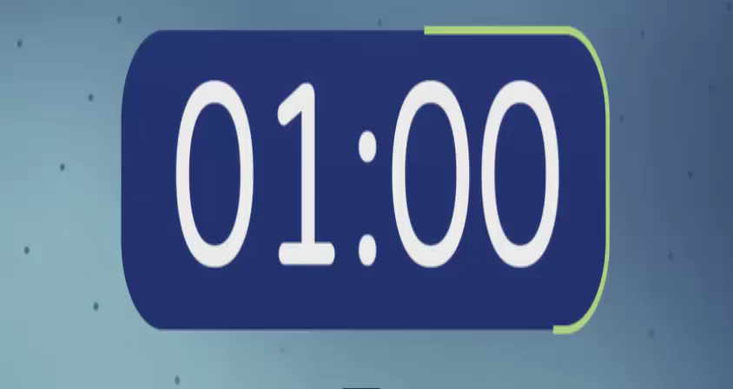

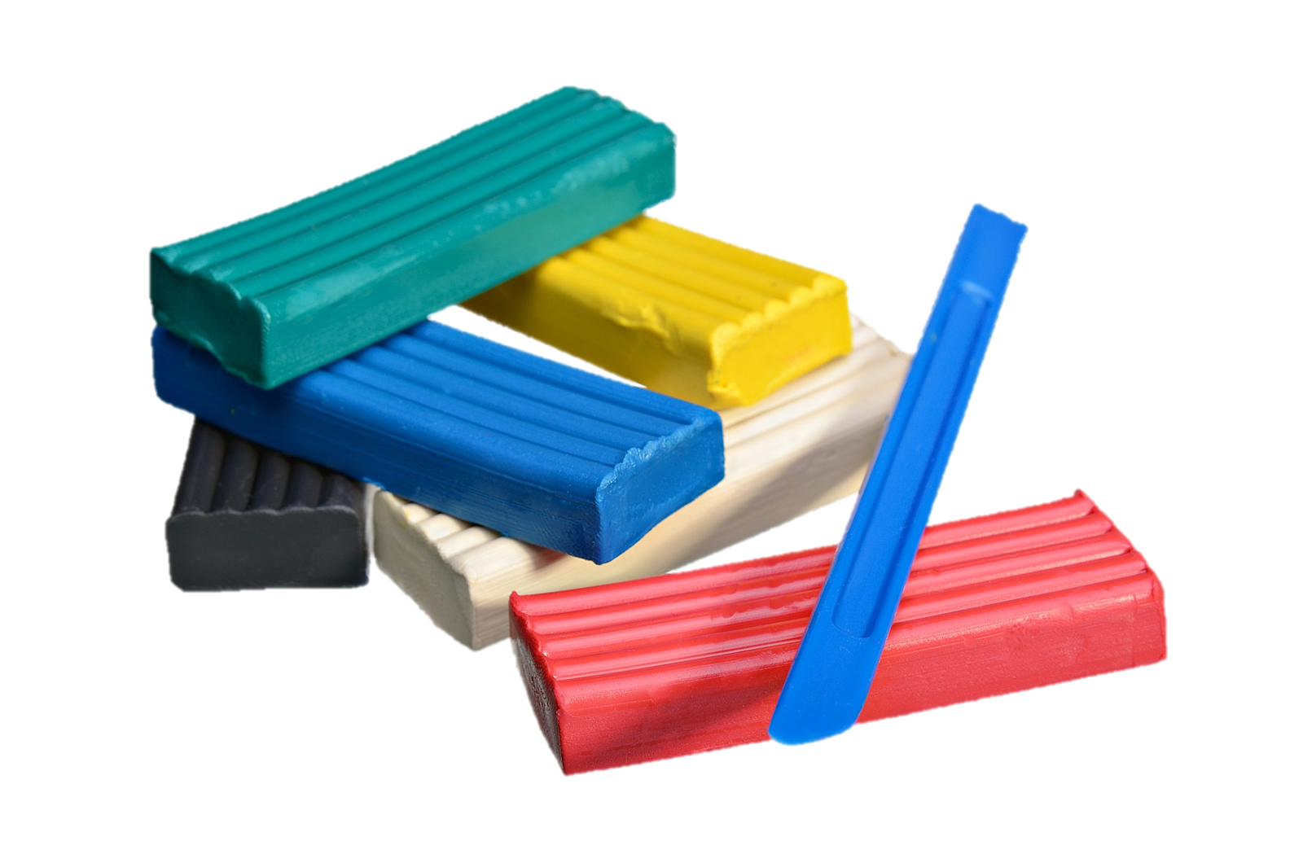






מָה לְהָבִיא לַשִׁעוּר? דף+ כלי כתיבה
או קובץ וורד פתוח.
Notes:
למחוק שקופית זו אם אין בה צורך.
משך השקף: דקה
בשקף זה ודאו שכולם הצטיידו בעזרים הנדרשים (מומלץ שעזרים אלו יהיו גם אצלכם עבור הדגמה).
מחקו את המיותר או הוסיפו במידת הצורך (הקפידו על זכויות היוצרים).
זה הזמן להציג את כללי ההתנהגות בשיעור: בקשו מהלומדים לסגור חלונות של יישומים אחרים במחשב, להרחיק אמצעים מסיחים, להתיישב בחדר שקט, להניח כוס מים לידם, ובעיקר להתמקד במפגש.

Slide 4
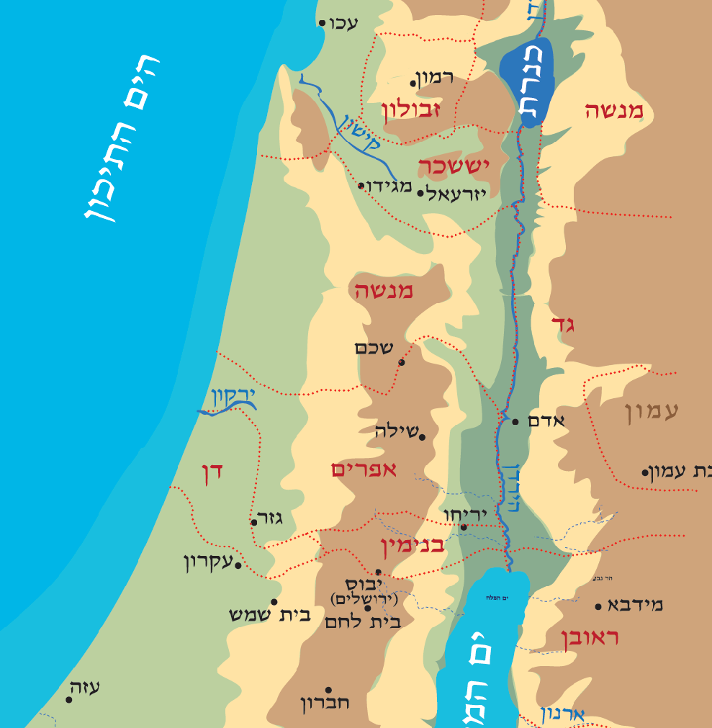
פְּרָקִים טז-יז
נַחֲלַת בְּנֵי יוֹסֵף
Notes:
בפתיחת השיעור נברר עם התלמידים את המילה "משפטים". אלו מילים זה מזכיר? אלו מילים נוספות יש לציין משפט? אלו מוסדות אנו מכירים שקשורים לכך? מה עושים שם? אלו מקרים באים בפני בית הדין? בסופו של הדיון עלינו להבין כי המשפט עוסק במקרים, שקורים, בחיי היום-יום בין אדם לחבירו. יש לכך כמה משמעויות לענייננו:
התורה מייחסת לכך חשיבות. אדם ישר מנהל את חיי היום-יום שלו בצדק. תקלות ועימותים קורים אולם אדם הגון מנסה לפתור אותם בדרכי צדק, ומקבל את הכרעות הדיין.
המודל הוא: מקרה-דין. הדיין לא יכול לפסוק מבלי שהמקרה ברור, גם אנו בפרשת משפטים נראה בכל מקור מהו המקרה המוצג ורק אז נלמד כיצד התורה פוסקת.
הריאליה בזמן התורה שונה מהריאליה כיום, ולכן צריך להבין את מקומם של "שור" או "עבד" במציאות אליה מתייחסת התורה.

Slide 5
נַחֲלַת בְּנֵי יוֹסֵף

Slide 6
נַחֲלַת בְּנֵי יוֹסֵף
גְּדוֹלָה

Slide 7
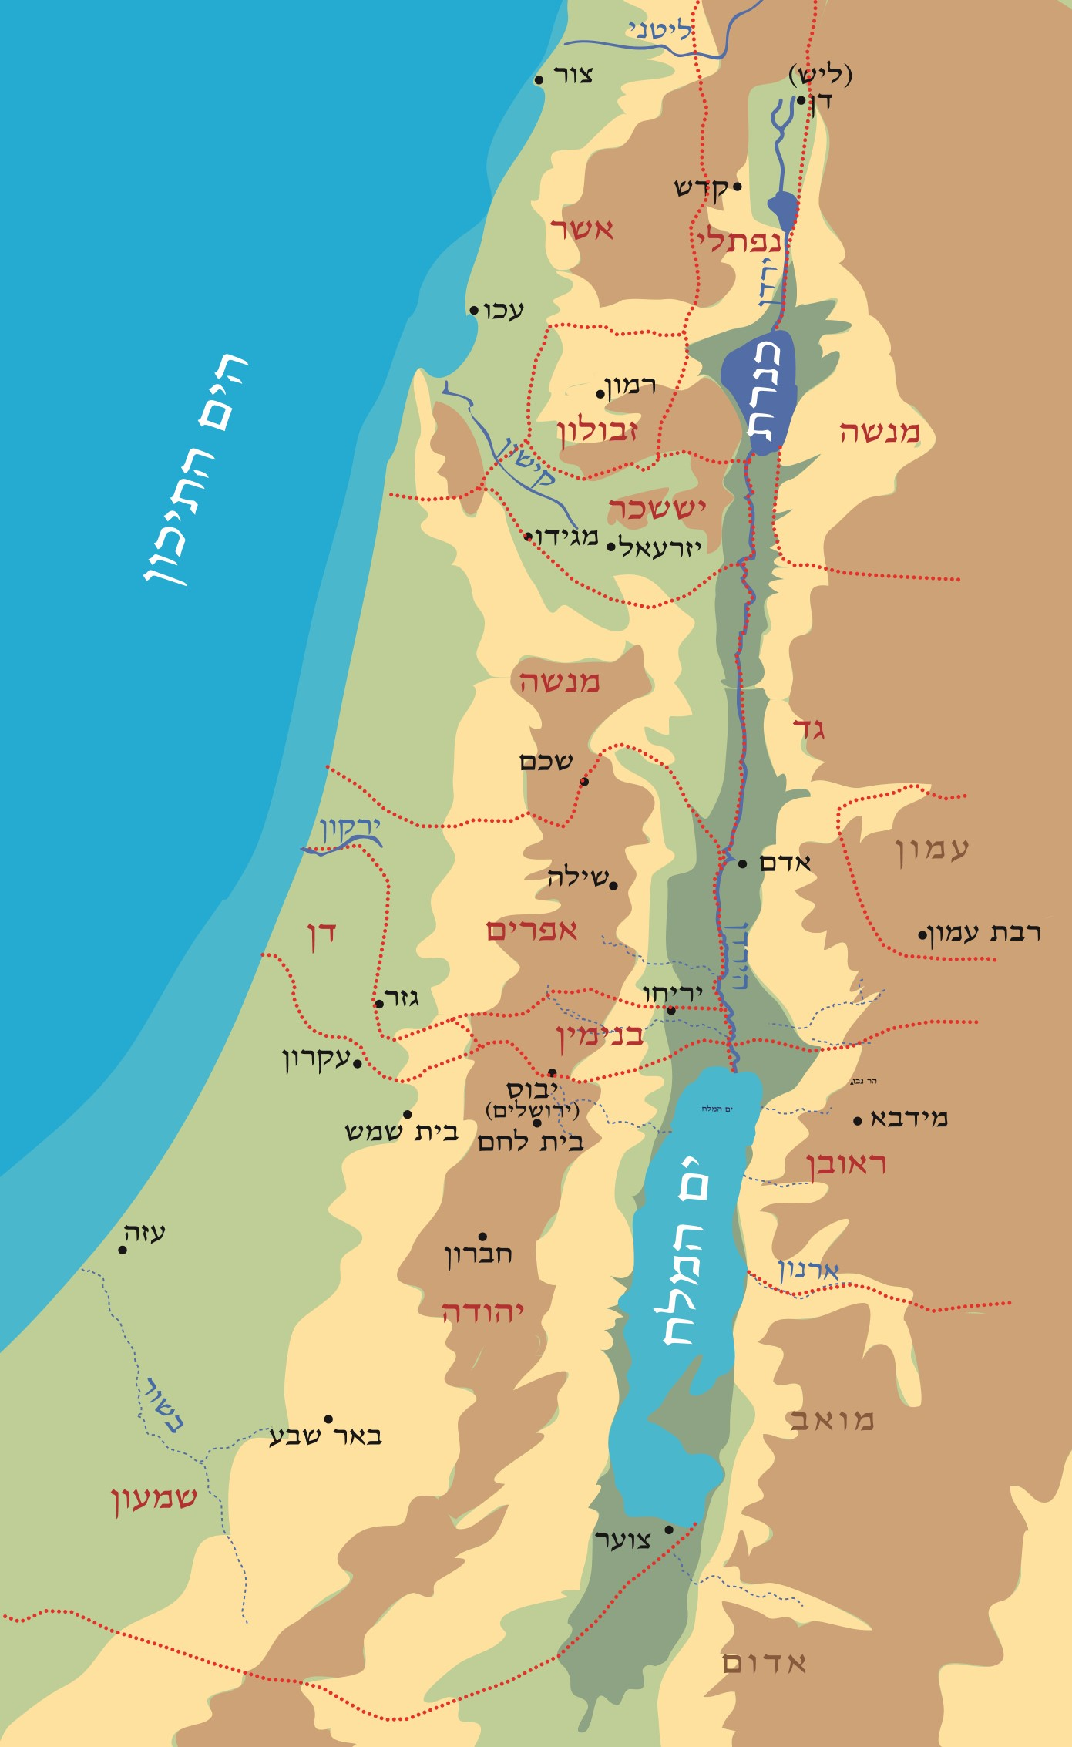
עַד כַּמָּה נַחֲלָתָם גְּדוֹלָה?

Slide 8
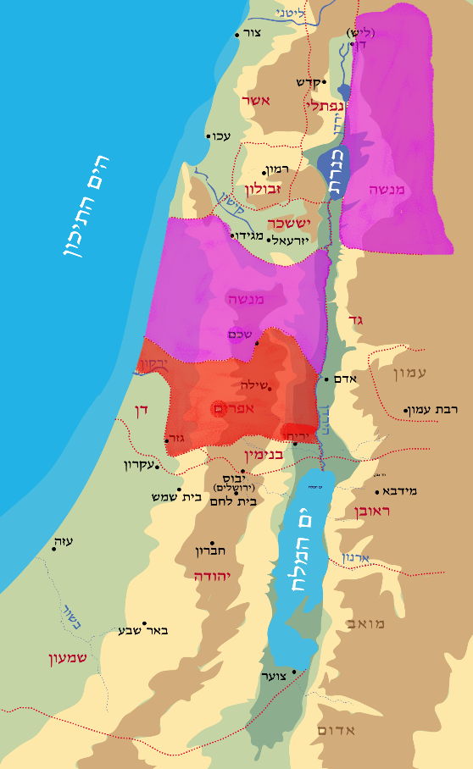
עַד כַּמָּה נַחֲלָתָם גְּדוֹלָה?

Slide 9
לָמָּה יוֹסֵף קִבֵּל הַרְבֵּה יוֹתֵר מִכֻּלָּם?

Slide 10
לָמָּה יוֹסֵף קִבֵּל הַרְבֵּה יוֹתֵר מִכֻּלָּם?
"וְעַתָּה שְׁנֵי בָנֶיךָ הַנּוֹלָדִים לְךָ בְּאֶרֶץ מִצְרַיִם עַד בֹּאִי אֵלֶיךָ
מִצְרַיְמָה לִי הֵם אֶפְרַיִם וּמְנַשֶּׁה כִּרְאוּבֵן וְשִׁמְעוֹן יִהְיוּ-לִי.."
(בראשית מח, ה)

Slide 11
נַחֲלַת אֶפְרַיִם
יְרִיחוֹ- מֻכֶּרֶת לָנוּ מִכִּבּוּשׁ הָאָרֶץ

Slide 12
נַחֲלַת אֶפְרַיִם
יְרִיחוֹ- מֻכֶּרֶת לָנוּ מִכִּבּוּשׁ הָאָרֶץ
שִׁלֹה- הוֹפֶכֶת לִהְיוֹת עִיר מֶרְכָּזִית. שָׁם מֻקַּם הַמִּשְׁכָּן.

Slide 13
נַחֲלַת אֶפְרַיִם
יְרִיחוֹ- מֻכֶּרֶת לָנוּ מִכִּבּוּשׁ הָאָרֶץ
שִׁלֹה- הוֹפֶכֶת לִהְיוֹת עִיר מֶרְכָּזִית. שָׁם מֻקַּם הַמִּשְׁכָּן.
גֶּזֶר : "וְלֹא הוֹרִישׁוּ אֶת הַכְּנַעֲנִי הַיּוֹשֵׁב בְּגָזֶר וַיֵּשֶׁב
הַכְּנַעֲנִי בְּקֶרֶב אֶפְרַיִם עַד הַיּוֹם הַזֶּה וַיְהִי לְמַס עֹבֵד"
(פס' י)

Slide 14
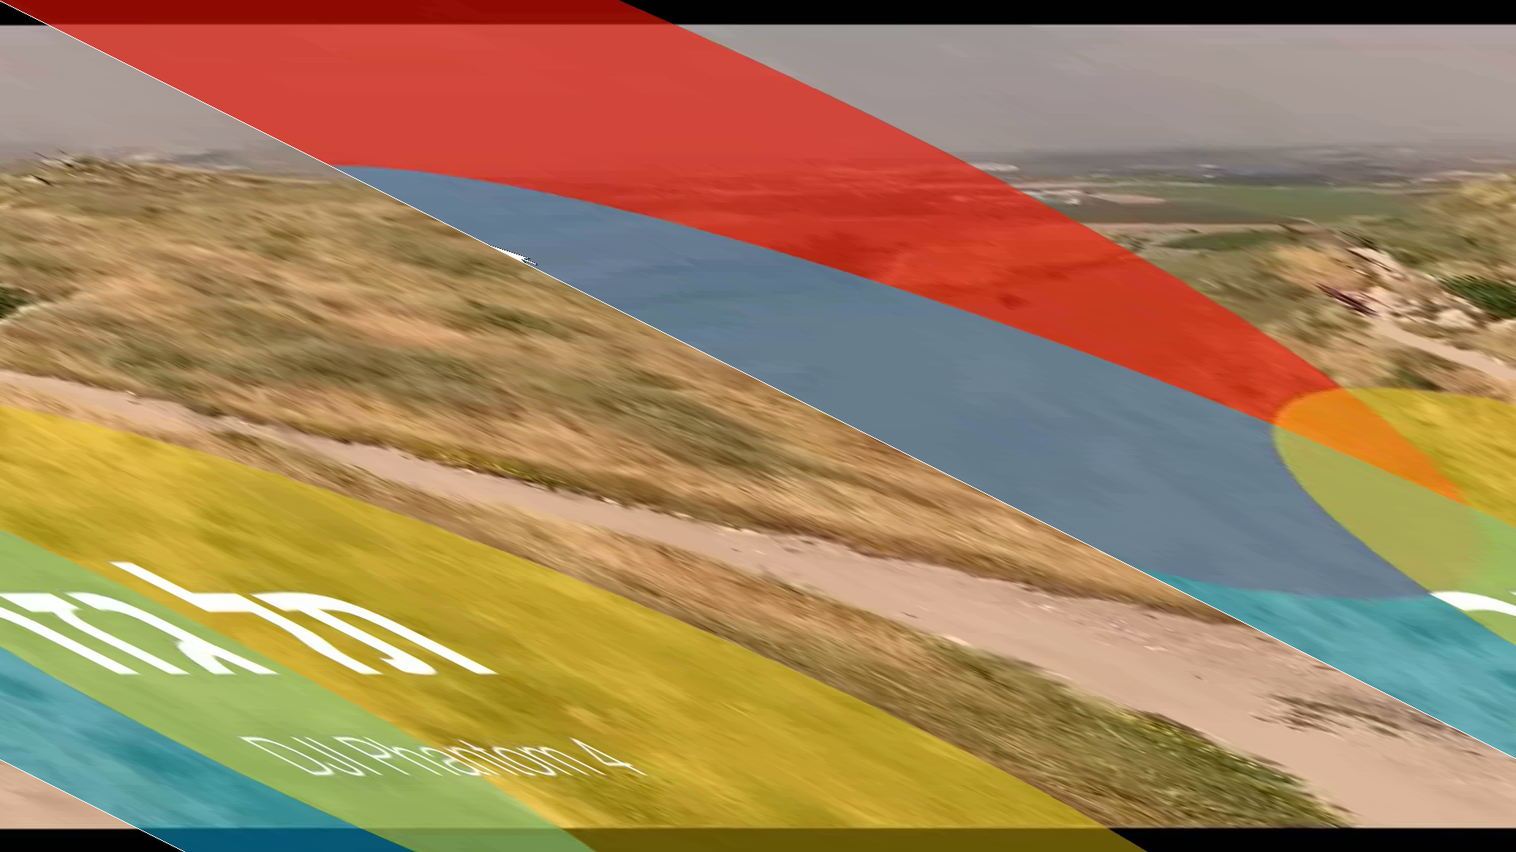

Slide 15
מַדּוּעַ גֶּזֶר לֹא נִכְבְּשָׁה?

Slide 16
מַדּוּעַ גֶּזֶר לֹא נִכְבְּשָׁה?
לְכָל שֵׁבֶט מִשִּׁבְטֵי יִשְׂרָאֵל הָיוּ עָרִים שֶׁלֹּא נִכְבְּשׁוּ.

Slide 17
מַדּוּעַ גֶּזֶר לֹא נִכְבְּשָׁה?
לְכָל שֵׁבֶט מִשִּׁבְטֵי יִשְׂרָאֵל הָיוּ עָרִים שֶׁלֹּא נִכְבְּשׁוּ.
אוּלַי הָיְתָה חֲזָקָה מִדַּי?

Slide 18
מַדּוּעַ גֶּזֶר לֹא נִכְבְּשָׁה?
לְכָל שֵׁבֶט מִשִּׁבְטֵי יִשְׂרָאֵל הָיוּ עָרִים שֶׁלֹּא נִכְבְּשׁוּ.
אוּלַי הָיְתָה חֲזָקָה מִדַּי?
וְאוּלַי אַף הֵפִיקוּ מִכָּךְ תּוֹעֶלֶת ("וַיְהִי לְמַס עֹבֵד")?

Slide 19
מַדּוּעַ גֶּזֶר לֹא נִכְבְּשָׁה?
לְכָל שֵׁבֶט מִשִּׁבְטֵי יִשְׂרָאֵל הָיוּ עָרִים שֶׁלֹּא נִכְבְּשׁוּ.
אוּלַי הָיְתָה חֲזָקָה מִדַּי?
וְאוּלַי אַף הֵפִיקוּ מִכָּךְ תּוֹעֶלֶת ("וַיְהִי לְמַס עֹבֵד")?
חִשְּׁבוּ- מָה מַשְׁמָעוּת הִשָּׁאֲרוּת עִיר שֶׁל עוֹבְדֵי אֱלִילִים בְּתוֹךְ אֶרֶץ יִשְׂרָאֵל

Slide 20
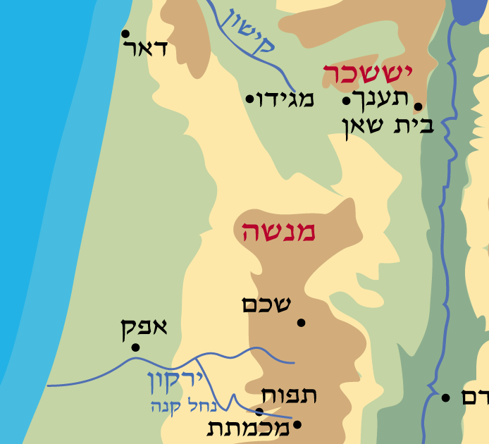
נַחֲלַת מְנַשֶּׁה
בֵּית שְׁאָן- בִּקְעָה [מָקוֹם נָמוּךְ וְחַם]

Slide 21
נַחֲלַת מְנַשֶּׁה
בֵּית שְׁאָן- בִּקְעָה [מָקוֹם נָמוּךְ וְחַם]
מְגִדּוֹ- עֵמֶק, מָקוֹם מִישׁוֹרִי.

Slide 22
נַחֲלַת מְנַשֶּׁה
בֵּית שְׁאָן- בִּקְעָה [מָקוֹם נָמוּךְ וְחַם]
מְגִדּוֹ- עֵמֶק, מָקוֹם מִישׁוֹרִי.
דֹּאר- עַל חוֹף הַיָּם.

Slide 23
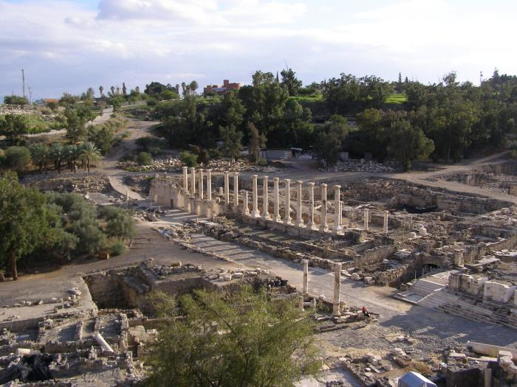
נַחֲלַת מְנַשֶּׁה
בֵּית שְׁאָן
מְגִדּוֹ
דֹּאר

Slide 24
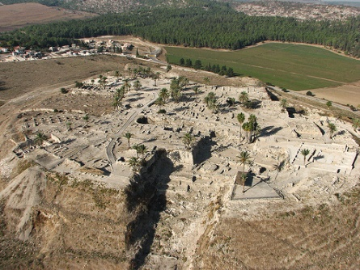
נַחֲלַת מְנַשֶּׁה
בֵּית שְׁאָן
מְגִדּוֹ
דֹּאר

Slide 25
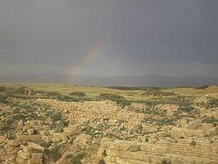
נַחֲלַת מְנַשֶּׁה
בֵּית שְׁאָן
מְגִדּוֹ
דֹּאר

Slide 26
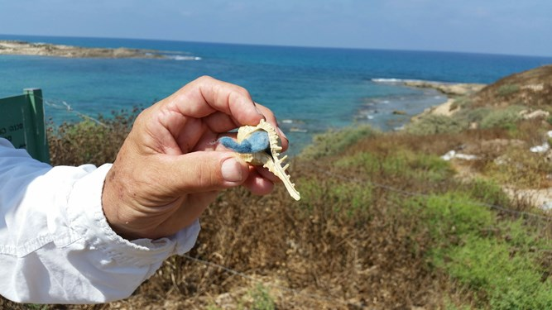

Slide 27
תְּלוּנַת בְּנֵי יוֹסֵף (פס' יד-יח)
יד וַיְדַבְּרוּ בְּנֵי יוֹסֵף אֶת יְהוֹשֻׁעַ לֵאמֹר מַדּוּעַ נָתַתָּה לִּי נַחֲלָה גּוֹרָל אֶחָד וְחֶבֶל אֶחָד וַאֲנִי עַם רָב עַד אֲשֶׁר עַד כֹּה בֵּרְכַנִי יְהוָה:

Slide 28
שאלה:
מה אנו יכולים ללמוד על היחס של בני יוסף אל ארץ ישראל מכך שלמרות שהם מקבלים נחלה כה גדולה הם מבקשים חלק נוסף?

Slide 29
תשובה
למרות העובדה ששבט יוסף קיבל את הנחלה הגדולה ביותר בני השבט מבקשים תוספת. מכך ניתן ללמוד על אהבתם הגדולה לארץ ורצונם להתיישב בה כמה שרק יוכלו.

Slide 30
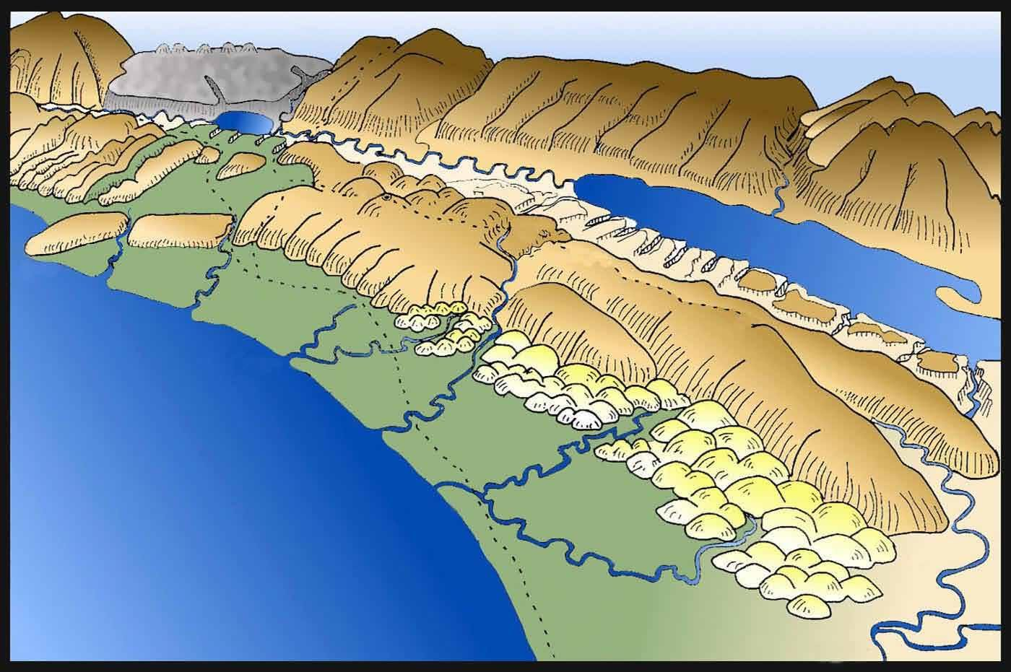
תְּלוּנַת בְּנֵי יוֹסֵף (פס' יד-יח)

Slide 31
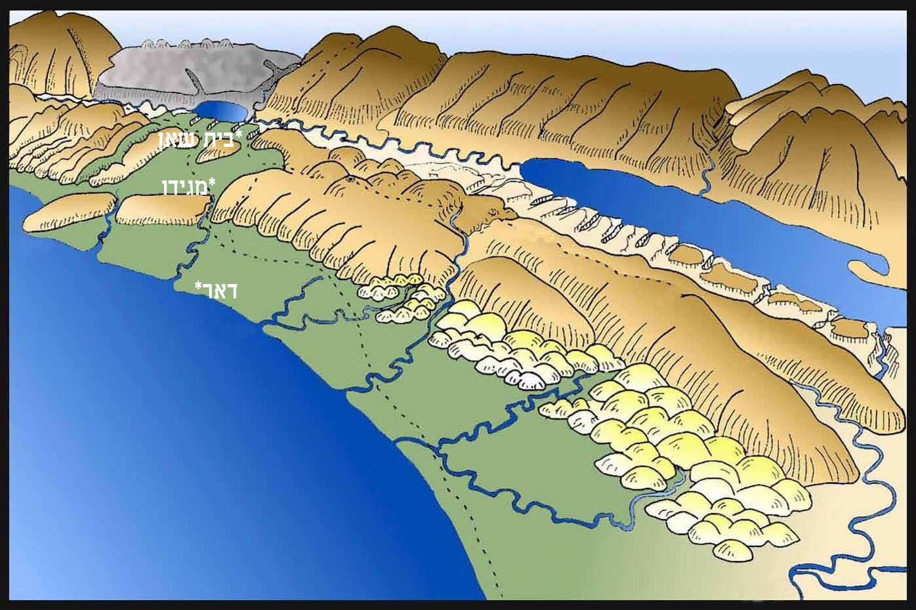
תְּלוּנַת בְּנֵי יוֹסֵף (פס' יד-יח)

Slide 32
תְּלוּנַת בְּנֵי יוֹסֵף (פס' יד-יח)

Slide 33
תְּלוּנַת בְּנֵי יוֹסֵף (פס' יד-יח)

Slide 34
תְּלוּנַת בְּנֵי יוֹסֵף (פס' יד-יח)
טו וַיֹּאמֶר אֲלֵיהֶם יְהוֹשֻׁעַ אִם עַם רַב אַתָּה עֲלֵה לְךָ הַיַּעְרָה וּבֵרֵאתָ לְךָ שָׁם בְּאֶרֶץ הַפְּרִזִּי וְהָרְפָאִים כִּי אָץ לְךָ הַר אֶפְרָיִם:

Slide 35
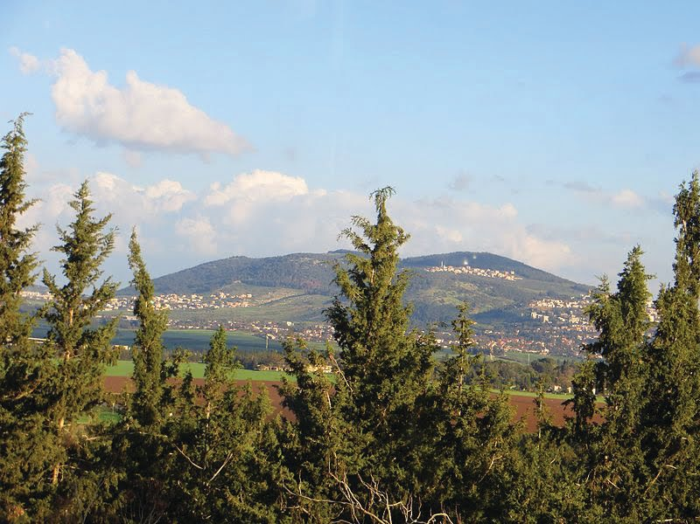
תְּלוּנַת בְּנֵי יוֹסֵף (פס' יד-יח)
טו וַיֹּאמֶר אֲלֵיהֶם יְהוֹשֻׁעַ אִם עַם רַב אַתָּה עֲלֵה לְךָ הַיַּעְרָה וּבֵרֵאתָ לְךָ שָׁם בְּאֶרֶץ הַפְּרִזִּי וְהָרְפָאִים כִּי אָץ לְךָ הַר אֶפְרָיִם:

Slide 36
תְּלוּנַת בְּנֵי יוֹסֵף (פס' יד-יח)
טז וַיֹּאמְרוּ בְּנֵי יוֹסֵף לֹא יִמָּצֵא לָנוּ הָהָר וְרֶכֶב בַּרְזֶל בְּכָל הַכְּנַעֲנִי הַיֹּשֵׁב בְּאֶרֶץ הָעֵמֶק לַאֲשֶׁר בְּבֵית שְׁאָן וּבְנוֹתֶיהָ וְלַאֲשֶׁר בְּעֵמֶק יִזְרְעֶאל:

Slide 37
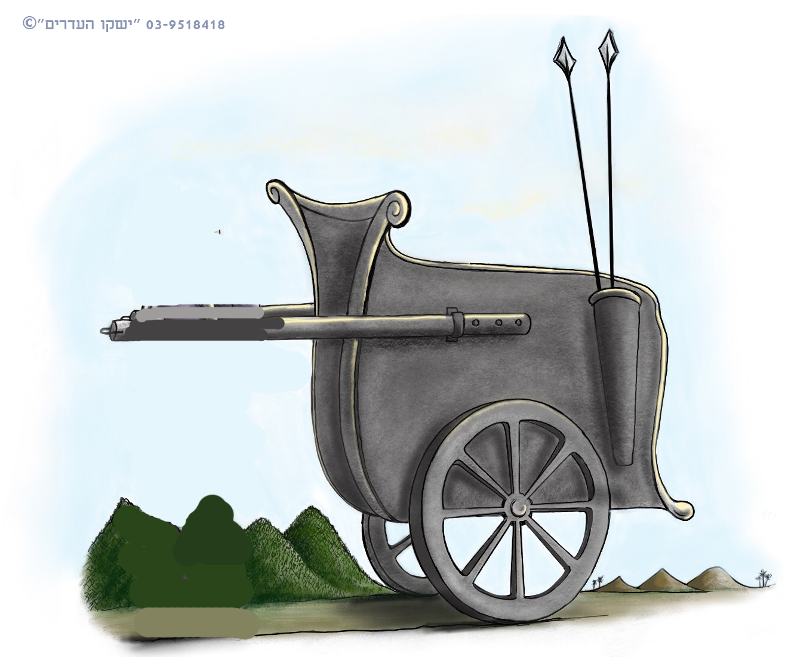
תְּלוּנַת בְּנֵי יוֹסֵף (פס' יד-יח)
טז וַיֹּאמְרוּ בְּנֵי יוֹסֵף לֹא יִמָּצֵא לָנוּ הָהָר וְרֶכֶב בַּרְזֶל בְּכָל הַכְּנַעֲנִי הַיֹּשֵׁב בְּאֶרֶץ הָעֵמֶק לַאֲשֶׁר בְּבֵית שְׁאָן וּבְנוֹתֶיהָ וְלַאֲשֶׁר בְּעֵמֶק יִזְרְעֶאל:

Slide 38
תְּלוּנַת בְּנֵי יוֹסֵף (פס' יד-יח)
יז וַיֹּאמֶר יְהוֹשֻׁעַ אֶל בֵּית יוֹסֵף לְאֶפְרַיִם וְלִמְנַשֶּׁה לֵאמֹר עַם רַב אַתָּה וְכֹחַ גָּדוֹל לָךְ לֹא יִהְיֶה לְךָ גּוֹרָל אֶחָד: יח כִּי הַר יִהְיֶה לָּךְ כִּי יַעַר הוּא וּבֵרֵאתוֹ וְהָיָה לְךָ תֹּצְאֹתָיו כִּי תוֹרִישׁ אֶת הַכְּנַעֲנִי כִּי רֶכֶב בַּרְזֶל לוֹ כִּי חָזָק הוּא:

Slide 39

תְּלוּנַת בְּנֵי יוֹסֵף (פס' יד-יח)
יז וַיֹּאמֶר יְהוֹשֻׁעַ אֶל בֵּית יוֹסֵף לְאֶפְרַיִם וְלִמְנַשֶּׁה לֵאמֹר עַם רַב אַתָּה וְכֹחַ גָּדוֹל לָךְ לֹא יִהְיֶה לְךָ גּוֹרָל אֶחָד: יח כִּי הַר יִהְיֶה לָּךְ כִּי יַעַר הוּא וּבֵרֵאתוֹ וְהָיָה לְךָ תֹּצְאֹתָיו כִּי תוֹרִישׁ אֶת הַכְּנַעֲנִי כִּי רֶכֶב בַּרְזֶל לוֹ כִּי חָזָק הוּא:

Slide 40
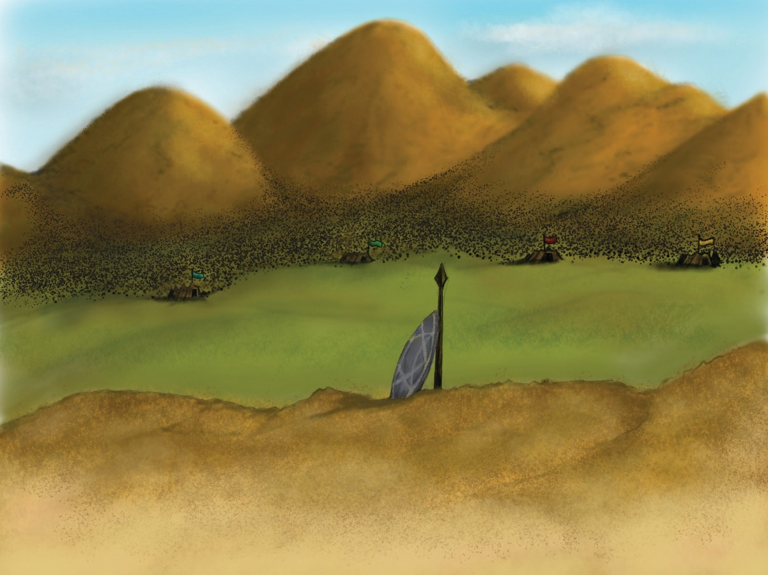
תְּלוּנַת בְּנֵי יוֹסֵף (פס' יד-יח)
יז וַיֹּאמֶר יְהוֹשֻׁעַ אֶל בֵּית יוֹסֵף לְאֶפְרַיִם וְלִמְנַשֶּׁה לֵאמֹר עַם רַב אַתָּה וְכֹחַ גָּדוֹל לָךְ לֹא יִהְיֶה לְךָ גּוֹרָל אֶחָד: יח כִּי הַר יִהְיֶה לָּךְ כִּי יַעַר הוּא וּבֵרֵאתוֹ וְהָיָה לְךָ תֹּצְאֹתָיו כִּי תוֹרִישׁ אֶת הַכְּנַעֲנִי כִּי רֶכֶב בַּרְזֶל לוֹ כִּי חָזָק הוּא:

Slide 41
1. כִּי= אֶלָּא
יח כִּי הַר יִהְיֶה לָּךְ כִּי יַעַר הוּא וּבֵרֵאתוֹ וְהָיָה לְךָ תֹּצְאֹתָיו כִּי תוֹרִישׁ אֶת הַכְּנַעֲנִי כִּי רֶכֶב בַּרְזֶל לוֹ כִּי חָזָק הוּא:

Slide 42
1. כִּי= אֶלָּא
2. כִּי= אִם
יח כִּי הַר יִהְיֶה לָּךְ כִּי יַעַר הוּא וּבֵרֵאתוֹ וְהָיָה לְךָ תֹּצְאֹתָיו כִּי תוֹרִישׁ אֶת הַכְּנַעֲנִי כִּי רֶכֶב בַּרְזֶל לוֹ כִּי חָזָק הוּא:

Slide 43
1. כִּי= אֶלָּא
2. כִּי= אִם
3. כִּי= שֶׁהֲרֵי
יח כִּי הַר יִהְיֶה לָּךְ כִּי יַעַר הוּא וּבֵרֵאתוֹ וְהָיָה לְךָ תֹּצְאֹתָיו כִּי תוֹרִישׁ אֶת הַכְּנַעֲנִי כִּי רֶכֶב בַּרְזֶל לוֹ כִּי חָזָק הוּא:

Slide 44
1. כִּי= אֶלָּא
2. כִּי= אִם
3. כִּי= שֶׁהֲרֵי
4. כִּי= לַמְרוֹת
יח כִּי הַר יִהְיֶה לָּךְ כִּי יַעַר הוּא וּבֵרֵאתוֹ וְהָיָה לְךָ תֹּצְאֹתָיו כִּי תוֹרִישׁ אֶת הַכְּנַעֲנִי כִּי רֶכֶב בַּרְזֶל לוֹ כִּי חָזָק הוּא:

Slide 45
1. כִּי= אֶלָּא
2. כִּי= אִם
3. כִּי= שֶׁהֲרֵי
4. כִּי= לַמְרוֹת
5. כִּי= שֶׁהֲרֵי
יח כִּי הַר יִהְיֶה לָּךְ כִּי יַעַר הוּא וּבֵרֵאתוֹ וְהָיָה לְךָ תֹּצְאֹתָיו כִּי תוֹרִישׁ אֶת הַכְּנַעֲנִי כִּי רֶכֶב בַּרְזֶל לוֹ כִּי חָזָק הוּא:

Slide 46
לְסִכּוּם
בְּנֵי שֵׁבֶט יוֹסֵף מְקַבְּלִים פִּי שְׁנַיִם כְּהַבְטָחַת יַעֲקֹב

Slide 47
לְסִכּוּם
בְּנֵי שֵׁבֶט יוֹסֵף מְקַבְּלִים פִּי שְׁנַיִם כְּהַבְטָחַת יַעֲקֹב
שֵׁבֶט אֶפְרַיִם נוֹחֵל מִצָּפוֹן לְבִנְיָמִין וְדָן וְהוֹפֵךְ לִהְיוֹת בְּמֶרְכַּז הָאָרֶץ וְאֶצְלוֹ יוּקַם הַמִּשְׁכָּן [בְּשִׁילֹה]

Slide 48
לְסִכּוּם
בְּנֵי שֵׁבֶט יוֹסֵף מְקַבְּלִים פִּי שְׁנַיִם כְּהַבְטָחַת יַעֲקֹב
שֵׁבֶט אֶפְרַיִם נוֹחֵל מִצָּפוֹן לְבִנְיָמִין וְדָן וְהוֹפֵךְ לִהְיוֹת בְּמֶרְכַּז הָאָרֶץ וְאֶצְלוֹ יוּקַם הַמִּשְׁכָּן [בְּשִׁילֹה]
שֵׁבֶט מְנַשֶּׁה מְקַבֵּל נָחֲלָה גַּם בָּעֵבֶר הַמִּזְרָחִי וְגַם הַמַּעֲרָבִי.

Slide 49
לְסִכּוּם
בְּנֵי שֵׁבֶט יוֹסֵף מְקַבְּלִים פִּי שְׁנַיִם כְּהַבְטָחַת יַעֲקֹב
שֵׁבֶט אֶפְרַיִם נוֹחֵל מִצָּפוֹן לְבִנְיָמִין וְדָן וְהוֹפֵךְ לִהְיוֹת בְּמֶרְכַּז הָאָרֶץ וְאֶצְלוֹ יוּקַם הַמִּשְׁכָּן [בְּשִׁילֹה]
שֵׁבֶט מְנַשֶּׁה מְקַבֵּל נָחֲלָה גַּם בָּעֵבֶר הַמִּזְרָחִי וְגַם הַמַּעֲרָבִי.
בְּנֵי שֵׁבֶט יוֹסֵף מְבַקְּשִׁים מִיְּהוֹשֻׁעַ שֶׁיַּגְדִּיל אֶת נַחֲלָתָם הוּא מְסָרֵב וְקוֹרֵא לָהֶם לַעֲמֹל עַל יְרֻשַּׁת נַחֲלָתָם לַמְרוֹת הֱיוֹתָם בְּנֵי שִׁבְטוֹ.

Slide 50

מַמְשִׁיכִים לְתַרְגֵל
ענו על השאלות הבאות:
מה אנו יכולים ללמוד על היחס של בני יוסף אל ארץ ישראל מכך שלמרות שהם מקבלים נחלה כה גדולה הם מבקשים חלק נוסף?
האם לדעתכם בני יוסף הצליחו להתנחל במקומות בהם רצו? אם כן, כיצד עשו זאת?
Notes:
משך השקף: עד 15 דקות
בשלב זה הסבירו לתלמידים את התרגול והיפרדו מהם. עם יציאת התלמידים לתרגול הסופי יסתיים שלב הצילום שלכם כמורים.
דגשים:
*התרגול יכול להתבצע במרחב הביתי תוך שימוש במשאבים מגוונים הנמצאים בבית, כגון כלי כתיבה, טאבלט או המחשב האישי. ניתן להשתמש בסביבות אופק וכותר (רק דרך מחשב נייד, אופק וכותר לא עובדים טוב בטאבלט/ נייד).
*הקפידו לתת לתלמידים הנחיות מדויקות לביצוע התרגול ברמת התוכן וברמה הטכנית, וכן זמנים מדויקים לתרגול.
*ניתן להטמיע בתוך המצגת צילומי מסך ולהסביר בעל פה מה נדרש מהם לבצע.

